Slide 1
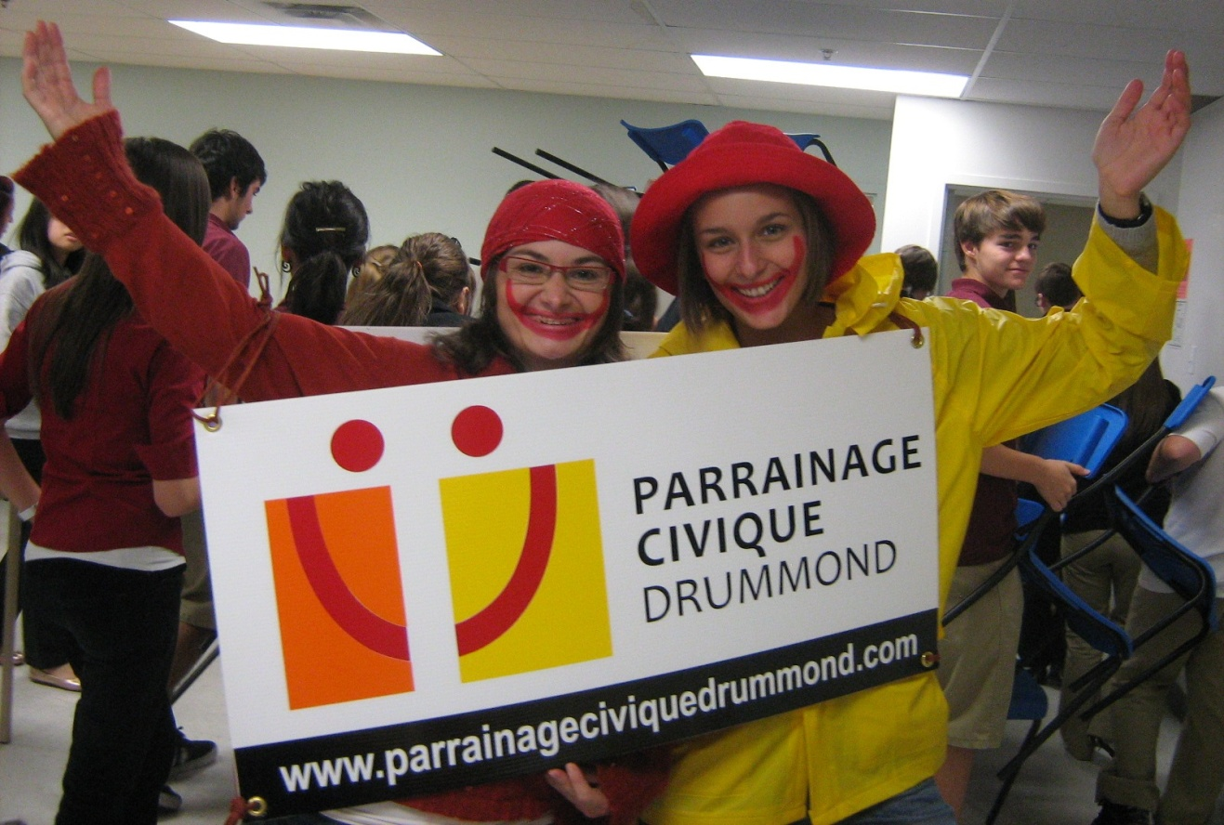
Besoin de piquant
dans votre vie???

Slide 2
Parrainage Civique Drummond peut vous faire vivre une expérience extraordinaire!
Venez vous informer!

Slide 3
Saviez-vous qu’il y a des personnes qui n’ont pas la chance de faire des activités avec un ami?
Nous leur offrons un parrain ou une marraine pour combler ce besoin!

Slide 4
Saviez-vous qu’il y a 34 personnes sur une liste d’attente?
Donc,
besoin URGENT de
34 parrains ou marraines!

Slide 5
Nos parrains/marraines et nos filleuls
sont satisfaits à 100%
Garantie de satisfaction!

Slide 6
Concrètement,
c’est quoi le jumelage?
Voici de très beaux exemples!

Slide 7
Voici nos jumelages !!!

Slide 8
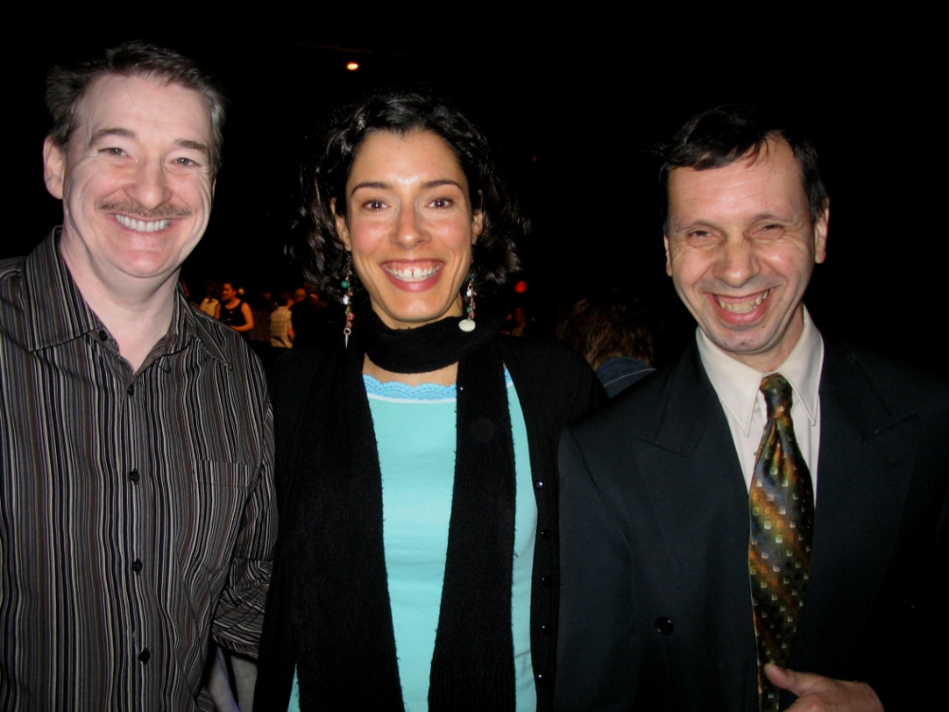
Alain et Julien Depuis mai 1984
Ils ont rencontré la
comédienne Marie-Hélène
Thibeault à Montréal.

Slide 9
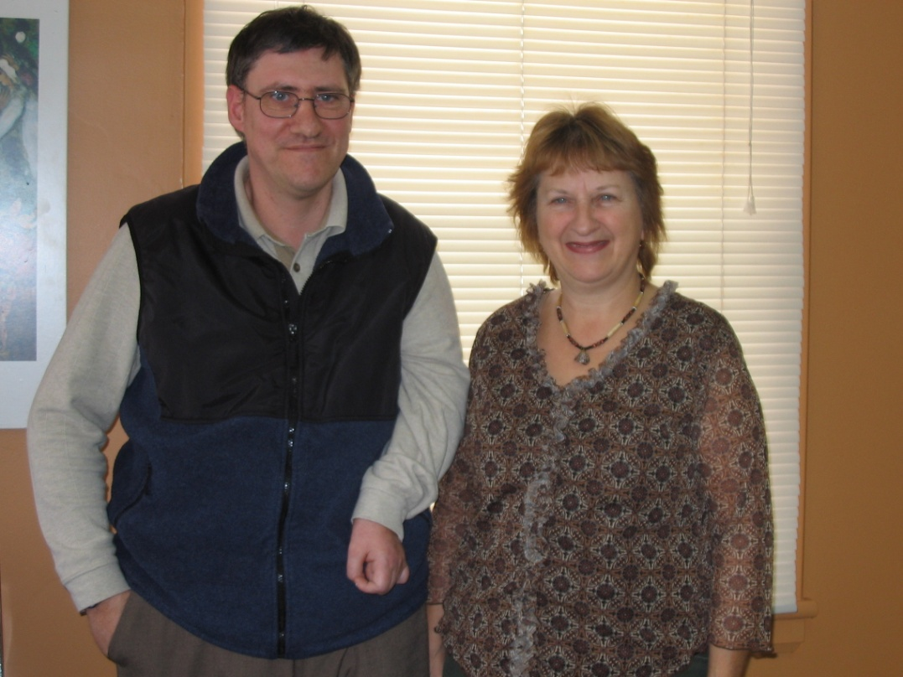
Michel et France Depuis mars 2005
Michel est un homme
galant: Il ouvre toujours
la porte à sa marraine!

Slide 10
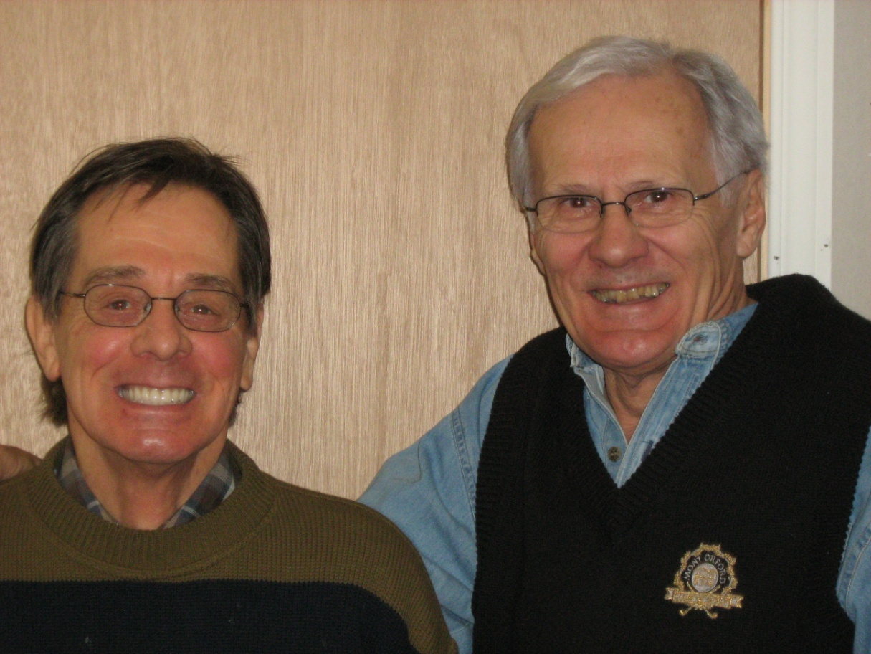
Jean- Claude et Gustave Depuis décembre 2007
Ils aiment bien,
aller magasiner au
Canadian Tire.
Une vraie activité
d’hommes!!

Slide 11
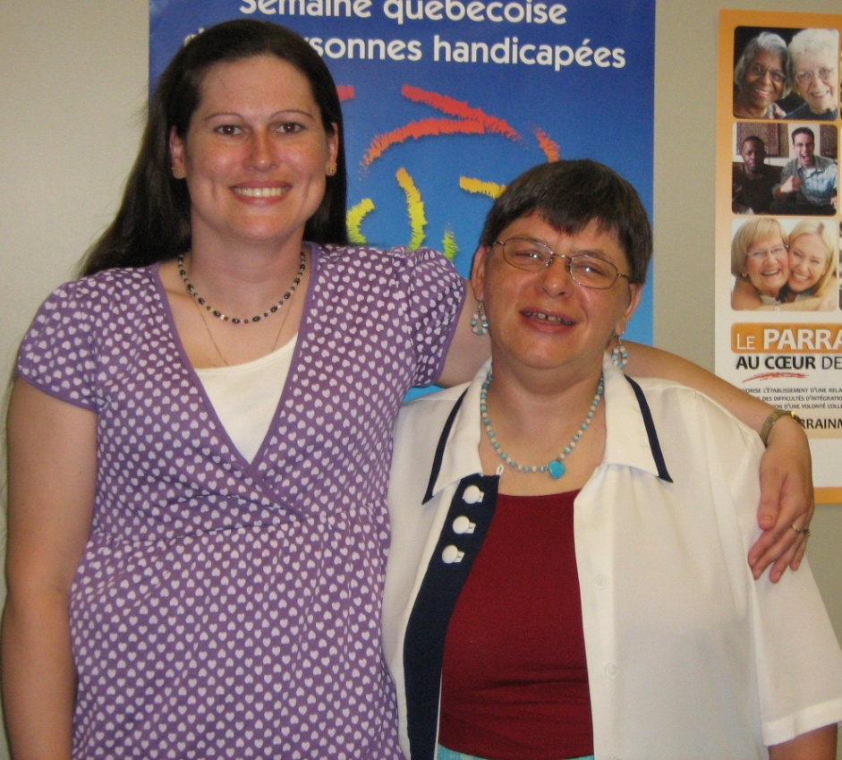
Manon et Renée Depuis juin 2008
Elles adorent faire des promenades dans la nature.

Slide 12
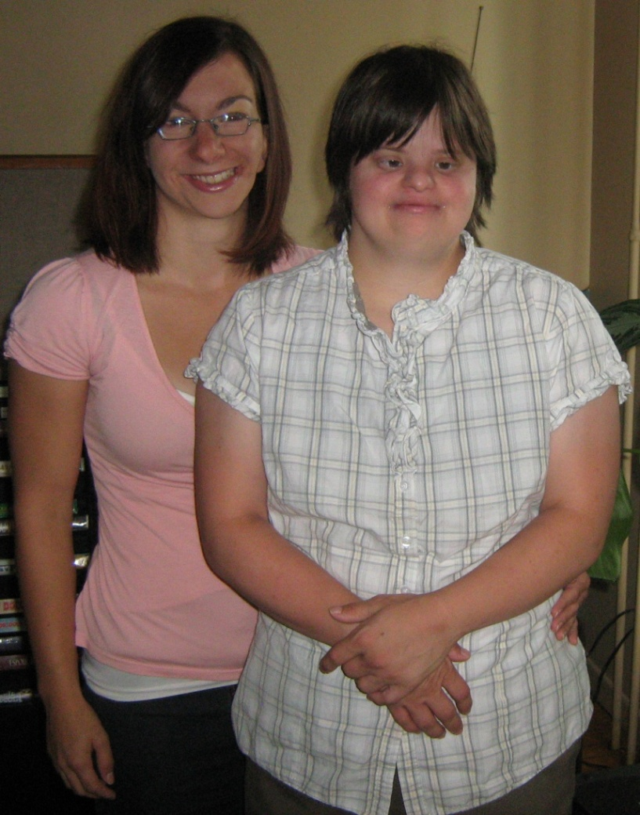
Rachel et Camille Depuis août 2009
Elles vont ensemble
s’entraîner au gym tous les samedis.

Slide 13
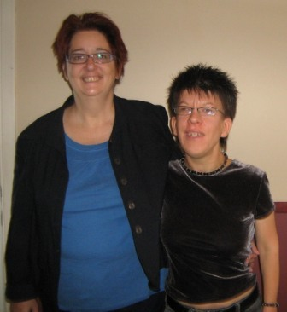
Chantal et Mélissa Depuis octobre 2009
Les filles vont souvent
voir des spectacles.

Slide 14
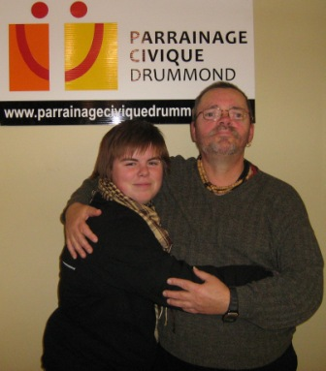
Amélie et Christian Depuis décembre 2009
«Jouer une bonne partie de quilles ensemble,
c’est plaisant! »

Slide 15
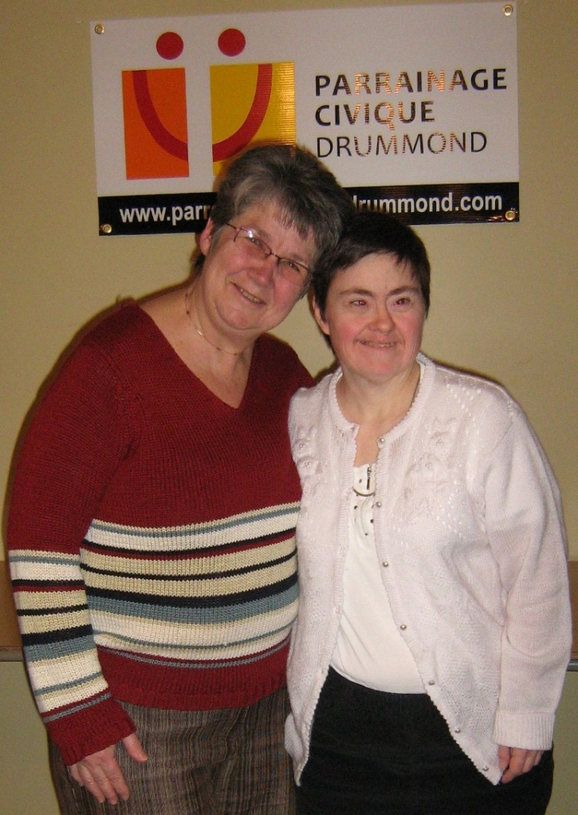
Lilianne et Nathalie Depuis février 2010
Elles aiment manger
une molle trempée
dans le chocolat!

Slide 16
Émilie et Jean- Guy Depuis mars 2011
Tout nouveau jumelage!
Ils aiment manger au
restaurant.

Slide 17
Voici nos jumelages
en activité !!!

Slide 18
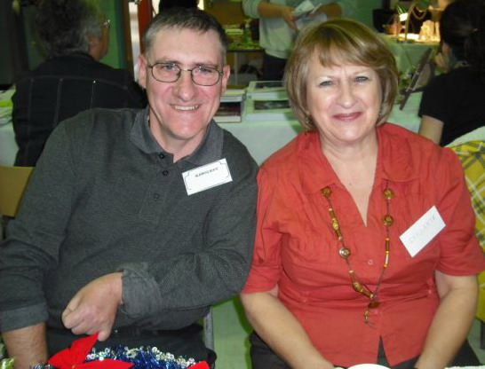
Une belle équipe qui anime un kiosque de Parrainage Civique Drummond !
« Je suis toujours content de voir ma marraine!»

Slide 19
Voici deux grands amis qui sont des adeptes du défilé de mode!
«Je le fais pour être avec mon parrain! »
«Gustave, c’est mon chum de gars! »

Slide 20
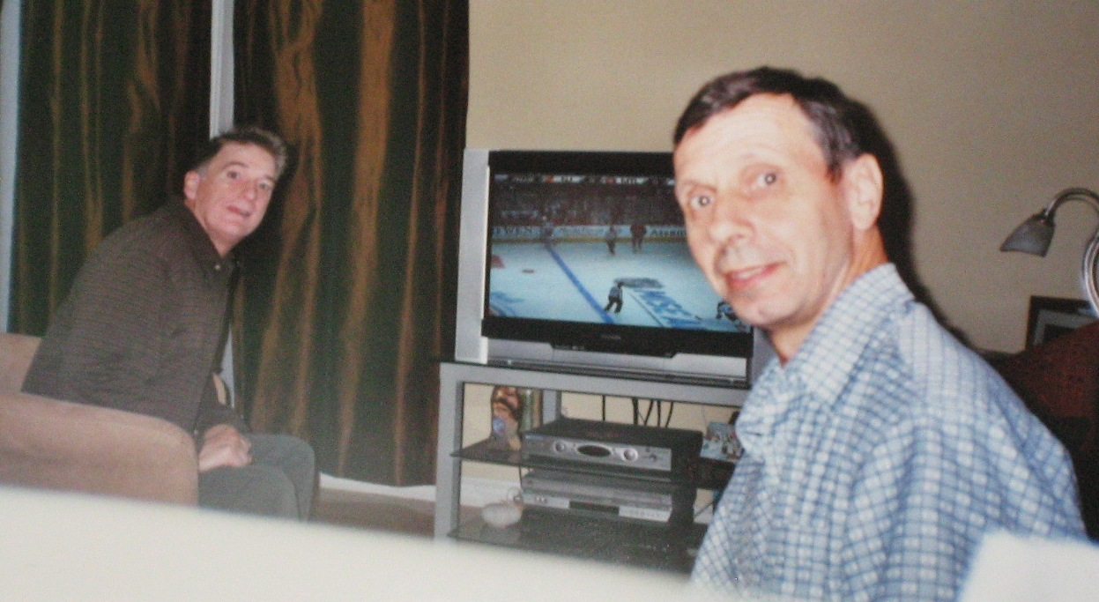
Alain et Julien, des fans du Canadien!
« Une bonne game de hockey avec mon parrain, c’est le fun!»

Slide 21
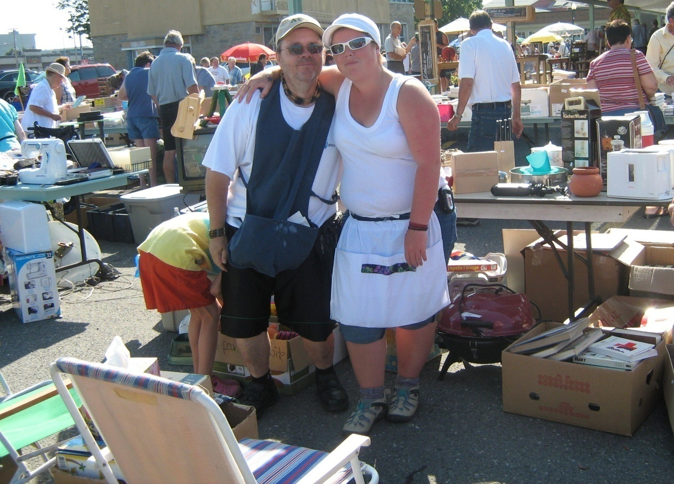
«Christian me fait rire!»
Quelle belle équipe à la vente du grand Bazar
de la Fête du quartier St- Joseph!

Slide 22
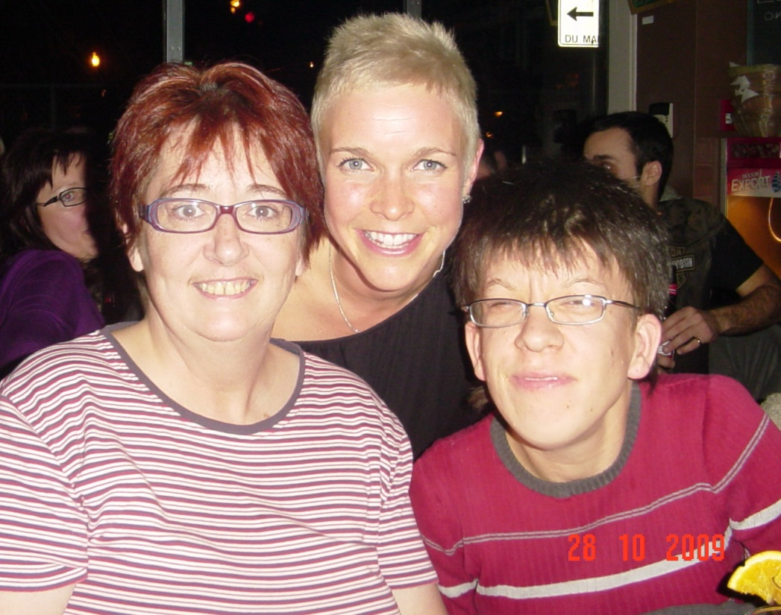
Un beau moment en compagnie de la chanteuse Brigitte Boisjoli!
«Je m’amuse beaucoup
avec Mélissa»

Slide 23
Manon fait découvrir des nouvelles choses à sa filleule : - cours de vitrail! - sandwich smoked meat!
«J’ai trouvé une amie avec qui prendre un café et discuter grâce au jumelage!»

Slide 24
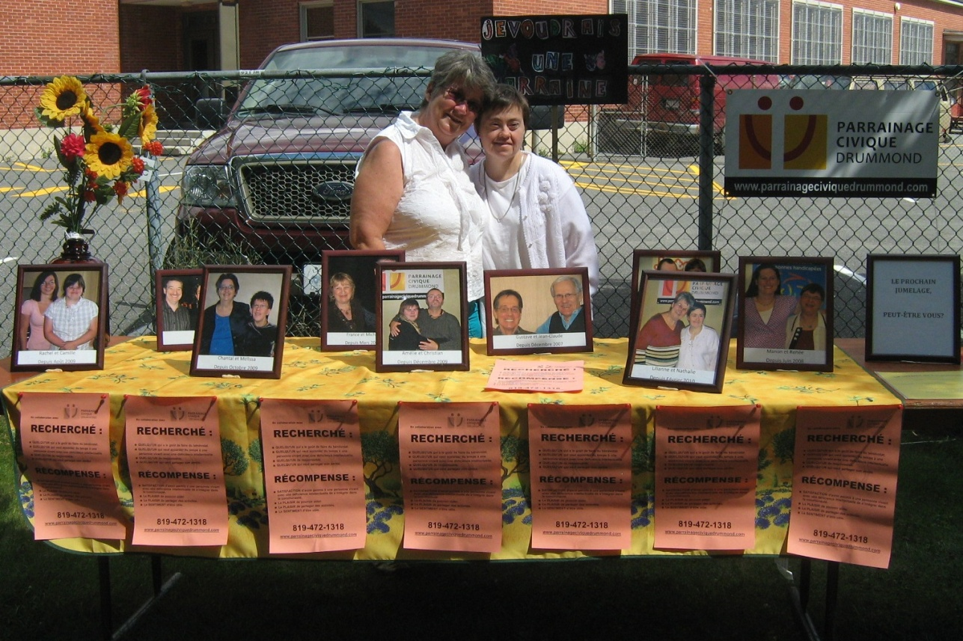
Une équipe qui ne peut se passer l’une de l’autre!
«Moi, ma filleule a changé ma vie!»

Slide 25
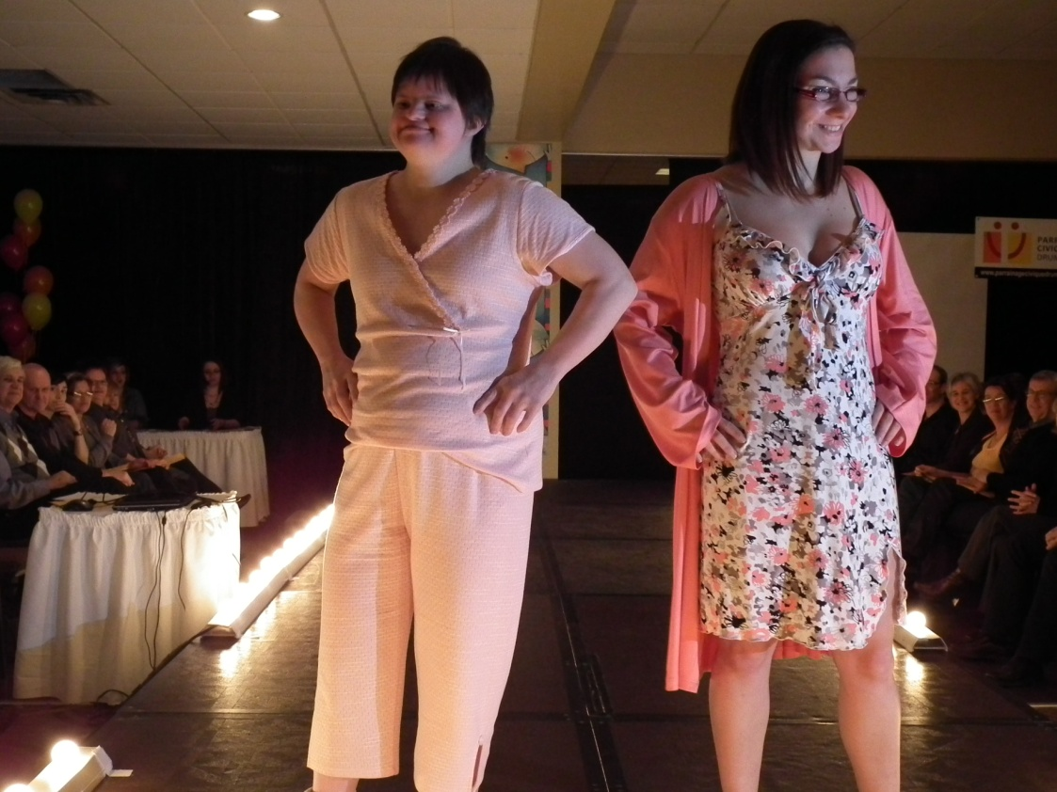
Quelles jolies dames en pyjama au défilé de mode 2011!
«Rachel, c’est ma marraine à Moi!»

Slide 26
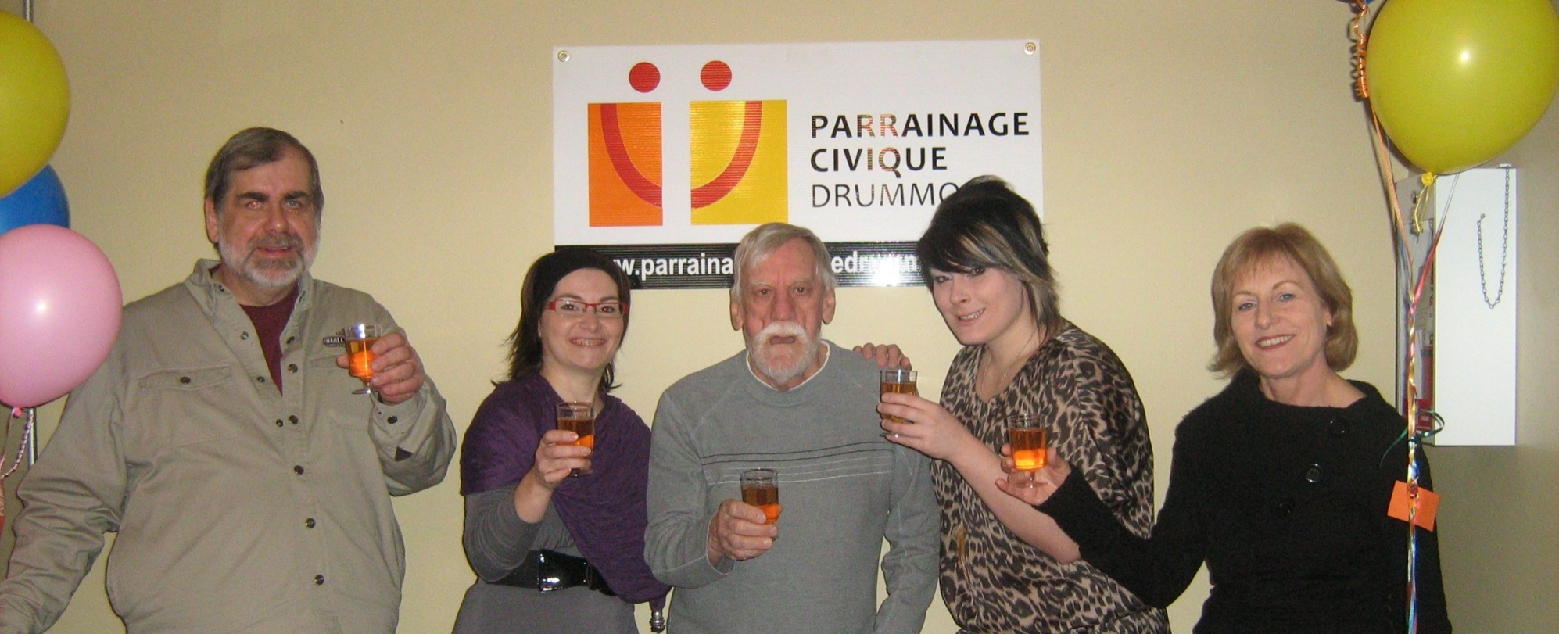
«Enfin, j’ai ma marraine!»
C’est une fête quand il y a un nouveau Jumelage!

Slide 27
Seulement 3 heures par mois de votre temps!
Peut changer le monde!

Slide 28
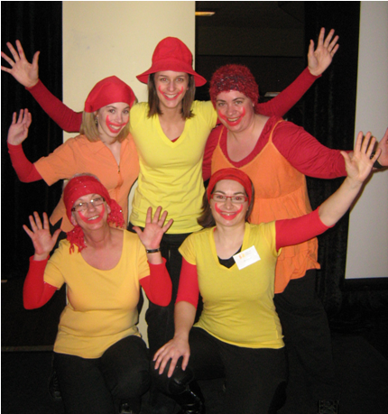
Venez joindre notre équipe dynamique !
On vous attend !!!

